Slide 1
Messe du 15 août 2026
ASSOMPTION
Année A
Notes:
1

Slide 2
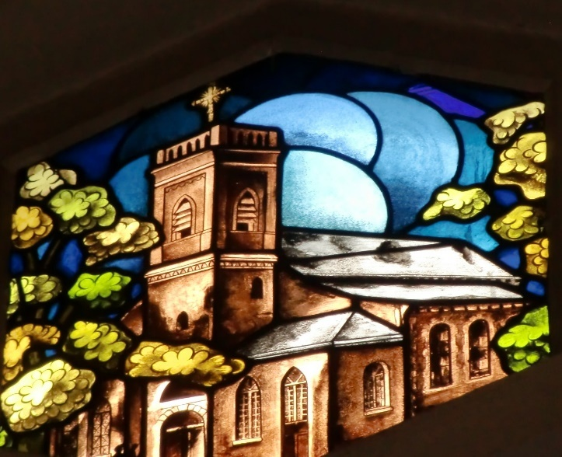
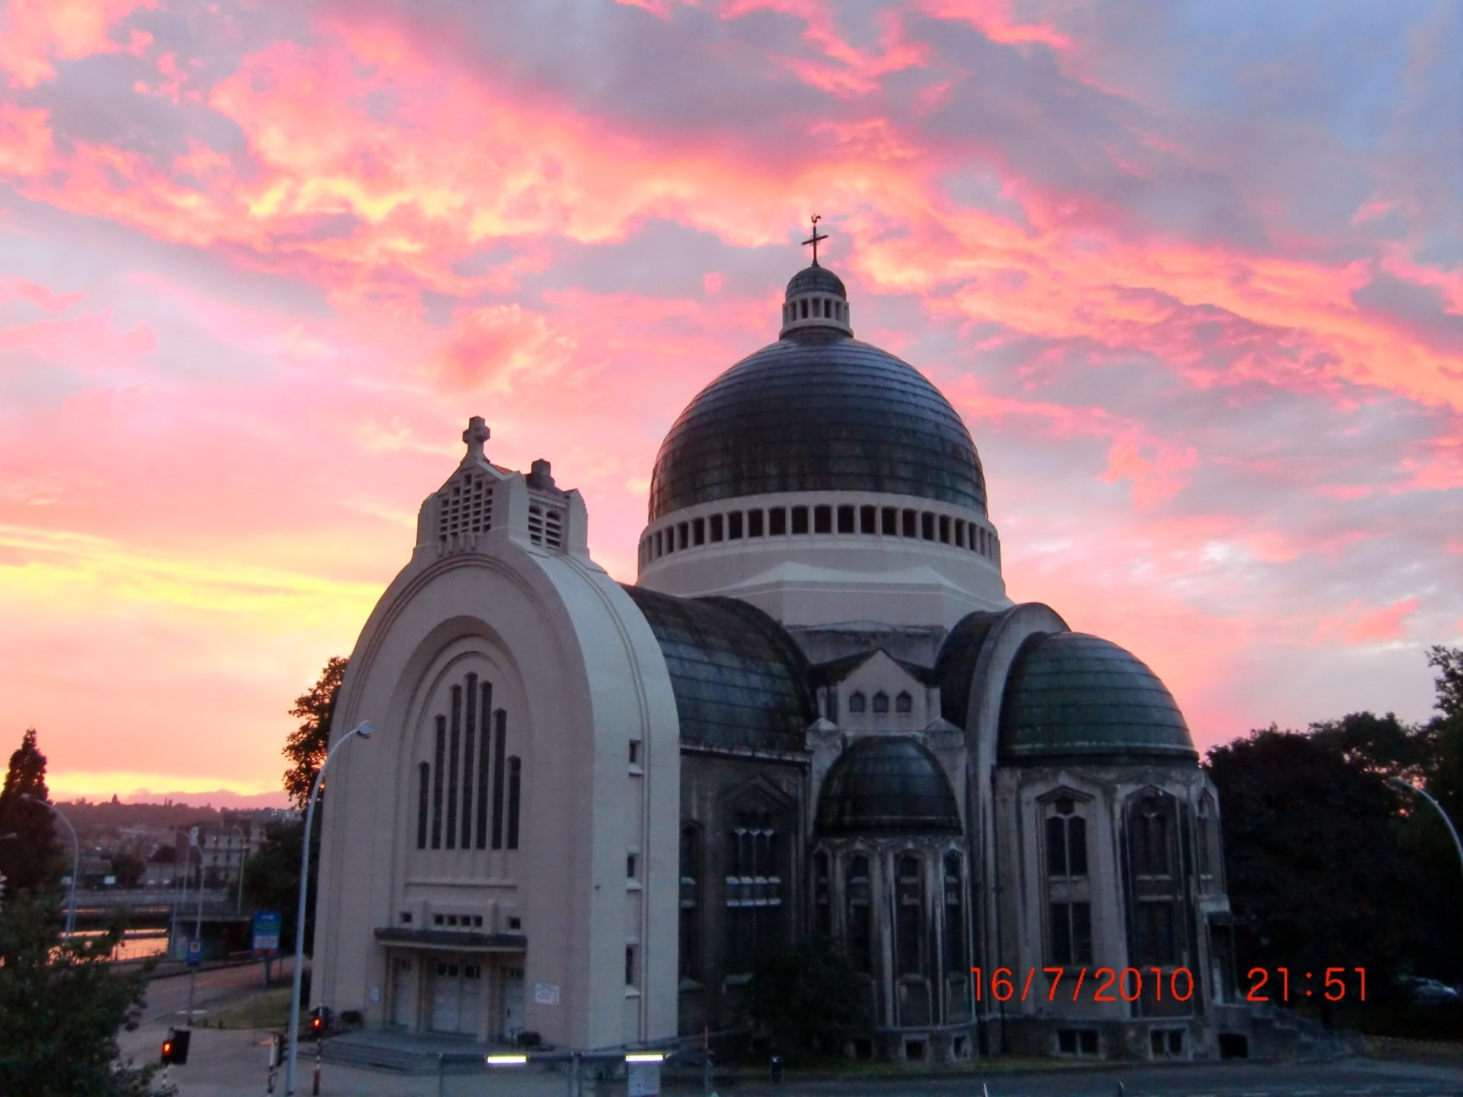
Saint Vincent,
l’ancienne église

Slide 3
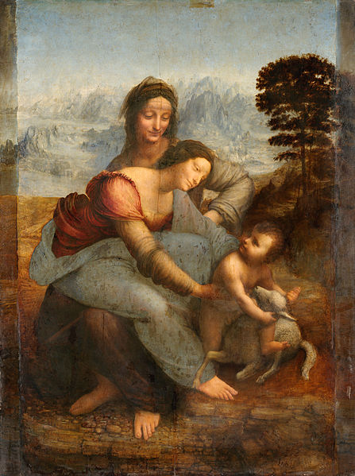
La Vierge, l'Enfant Jésus et sainte Anne, Leonardo da Vinci

Slide 4
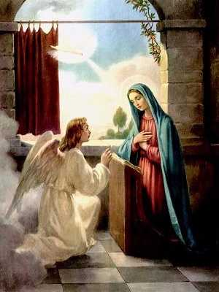

Slide 5
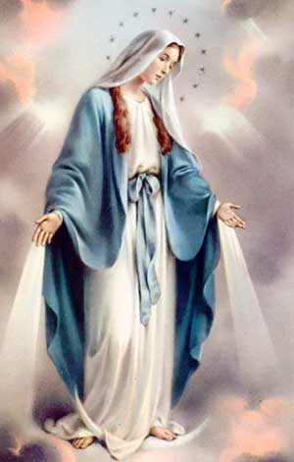

Slide 6
Procession
LA PREMIERE EN CHEMIN
La première en chemin,
Marie tu nous entraînes
A risquer notre "oui"
aux imprévus de Dieu.
Et voici qu'est semé
en argile incertaine
De notre humanité
Jésus-Christ, Fils de Dieu
MARCHE AVEC NOUS, MARIE,
SUR NOS CHEMINS DE FOI,
ILS SONT CHEMINS VERS DIEU,
ILS SONT CHEMINS VERS DIEU.

Slide 7
La première en chemin,
en hâte tu t'élances,
Prophète de Celui
qui a pris corps en toi.
La parole a surgi,
tu es sa résonance
Et tu franchis des monts
pour en porter la voix.
MARCHE AVEC NOUS, MARIE,
AUX CHEMINS DE L'ANNONCE,
ILS SONT CHEMINS VERS DIEU,
ILS SONT CHEMINS VERS DIEU.

Slide 8
La première en chemin
pour suivre au Golgotha
Le Fils de ton amour
que tous ont condamné,
Tu te tiens là, debout,
au plus près de la croix
Pour recueillir la vie
de son cœur transpercé.
MARCHE AVEC NOUS, MARIE,
SUR NOS CHEMINS DE CROIX
ILS SONT CHEMINS VERS DIEU,
ILS SONT CHEMINS VERS DIEU.

Slide 9
La première en chemin
avec l'Eglise en marche
Dès les commencements,
tu appelles l'Esprit !
En ce monde aujourd'hui,
assure notre marche ;
Que grandisse le corps
de ton Fils Jésus-Christ !
MARCHE AVEC NOUS, MARIE,
AUX CHEMINS DE CE MONDE
ILS SONT CHEMINS VERS DIEU,
ILS SONT CHEMINS VERS DIEU.

Slide 11
Entrée
VOICI QU’APPARUT
Texte et musique: Lucien Deiss
Antienne:
Voici qu’apparut dans le ciel un signe merveilleux: Une femme vêtue de soleil, et la lune sous ses pieds. Et sur sa tête une couronne de douze étoiles
Verset 1:
Elle gémit dans les douleurs de son enfantement. Elle enfantera un fils qui doit paître toutes les nations. Et son enfant fut emporté jusqu’au ciel.

Slide 12
Antienne:
Voici qu’apparut dans le ciel un signe merveilleux: Une femme vêtue de soleil, et la lune sous ses pieds. Et sur sa tête une couronne de douze étoiles
Verset 2:
Et j’entendit du haut du ciel une éclatante voix: « Voici la royauté, la puissance de notre Seigneur! » Que toute voix chante la Mère et l’Enfant.

Slide 14
KYRIE
Gho com-a m’Cyepo
(prend pitié Seigneur! En langue ghomala du Cameroun)
Ouh ouh ouh ouh ouh
Ref: Gho Com-a m’Cyepo
Gho Com-a m’Dih
Gho Com-a lé téa tchum go’ é
(prend pitié Seigneur, prend pitié mon Seigneur, sors moi de la souffrance)
1. Me tseu gù si gun si pè é (Me tseu gù si gun si pè é). Sô bù a si é, Zeh m’Dih, wô com tseu ma é (bis)
(Personne ne tombe et reste au sol, relève moi mon Seigneur, prend pitié de moi)
2. M’nue’ ma yen ba ghia lé (M’nue’ ma yen ba ghia lé) Ga hô bin m’hô ma é Kristo, wô téa tchum go’ é
(Mes problèmes m’accablent, j’ai péché et je le confesse Christ, sors moi de la misère)

Slide 15
Ouh ouh ouh ouh ouh
Ref: Gho Com-a m’Cyepo
Gho Com-a m’Dih
Gho Com-a lé téa tchum go’ é
(prend pitié Seigneur, prend pitié mon Seigneur, sors moi de la souffrance)
3. A yen bô ga nun si é (A yen bô ga nun si é) , Ta’ a yok é, mà mye nam lé, Kuitsa lé
(Voilà je suis à terre, Notre père, jette ton regard sur moi, aide moi)

Slide 17
GLORIA de Lourdes
Refrain :
Gloria, gloria, in excelsis Deo ! (BIS)
1. - Soliste :
Paix sur la terre aux hommes qu’il aime
Nous te louons, nous te bénissons,
nous t’adorons.
Nous te glorifions, nous te rendons grâce pour ton immense gloire,
Seigneur Dieu, roi du ciel,
Dieu le Père tout-puissant.
Refrain :
Gloria, gloria, in excelsis Deo ! (bis)

Slide 18
2. - Soliste :
Seigneur, Fils unique, Jésus-Christ,
Seigneur Dieu, Agneau de dieu,
le fils du Père ;
Toi qui enlèves le péché du monde,
prends pitié de nous ;
Toi qui enlèves le péché du monde,
reçois notre prière ;
Toi qui es assis à la droite du Père,
prends pitié de nous;
Refrain :
Gloria, gloria, in excelsis Deo !(BIS)

Slide 19
3. - Soliste :
Car toi seul es Saint,
toi seul es Seigneur,
Toi seul es le très haut ;
Jésus-Christ avec le Saint Esprit
Dans la gloire de Dieu le père,
AMEN
Refrain :
Gloria, gloria, in excelsis Deo ! (bis)

Slide 21
Psaume 44 :
Debout, à la droite du Seigneur,
se tient la reine, toute parée d’or.
1/ Écoute, ma fille, regarde et tends l’oreille;
oublie ton peuple et la maison de ton père:
le roi sera séduit par ta beauté.
2/ Il est ton Seigneur: prosterne-toi devant lui;
Alors les plus riches du peuple,
chargés de présents, quêteront ton sourire.
3/ Fille de roi, elle est là, dans sa gloire,
vêtue d’étoffes d’or;
on la conduit, toute parée, vers le roi.

Slide 23
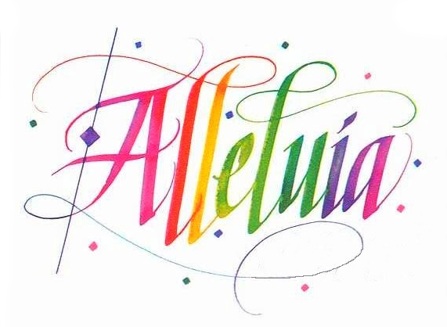

Slide 24
Alleluia Congolais
Alleluia Alleluia
Alleluia Alleluia
Alleluia Alleluia
Alleluia
(bis)
Acclamons la parole de Dieu
Acclamons la bonne nouvelle
Acclamons Jésus est vivant
Alléluia

Slide 26
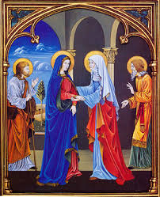
Magnificat
« Le Seigneur fit pour
moi des merveilles ! »

Slide 27
SYMBOLE DES APÔTRES (Credo)
Je crois en Dieu, le Père tout-puissant,
Créateur du ciel et de la terre.
Et en Jésus Christ, son fils unique,
notre Seigneur,
qui a été conçu du Saint Esprit,
est né de la Vierge Marie,
a souffert sous Ponce Pilate,
a été crucifié, est mort et a été enseveli,
est descendu aux enfers,
le troisième jour est ressuscité des morts,
est monté aux cieux,
est assis à la droite de Dieu
le Père tout-puissant,
d’où il viendra juger les vivants et les morts.
Je crois en l’Esprit Saint,
à la sainte Église catholique,
à la communion des saints,
à la rémission des péchés,
à la résurrection de la chair,
à la vie éternelle.
Amen

Slide 29
INTENTIONS
Oh Seigneur écoute-nous,
Alléluia!
Oh Seigneur exauce-nous,
Alléluia!

Slide 31
Ee Mfumue ee yamba
1.
Ee Mfumue, yamba makabo (x2)
Yamba makabo ya kimenga na beto (x2)
Tala maboko na mono yo kele mpamba (x2)
Tala mono kimbeni, nsukami ya nene (x2)
Nki kima mono talenda pesa na ngeye (x2)
Mfumu e, mfumu e, (x4 )
(Seigneur reçois ces offrandes,
fruits de notre labeur.
Regarde, mes mains sont vides.
Regarde moi, pauvre pêcheur
Que puis-je t’offrir Seigneur?
Seigneur, Seigneur…)

Slide 32
2.
Ee mfumu e, yamba mampa (x2)
Yamba mampa ya kimenga na beto (x2)
Tala maboko na mono yo kele mpamba (x2)
Tala mono kimbeni, nsukami ya nene (x2)
Nki kima mono talenda pesa na ngeye(x2)
Mfumu e, mfumu e, (x4)
(Seigneur reçois ce pain,
fruits de notre labeur.
Regarde, mes mains sont vides.
Regarde moi, pauvre pêcheur
Que puis-je t’offrir Seigneur?
Seigneur, Seigneur…)

Slide 33
3.
Ee mfumu e, yamba vino (x2)
Yamba mampa ya kimenga na beto (x2)
Tala maboko na mono yo kele mpamba (x2)
Tala mono kimbeni, nsukami ya nene (x2)
Nki kima mono talenda pesa na ngeye(x2)
Mfumu e, mfumu e, (x4)
(Seigneur reçois ce vin,
fruits de notre labeur.
Regarde, mes mains sont vides.
Regarde moi, pauvre pêcheur
Que puis-je t’offrir Seigneur?
Seigneur, Seigneur…)

Slide 35
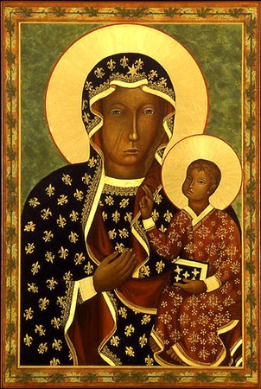

Slide 37
Sanctus
(Messe de Lourdes)
Dieu Saint Dieu fort, Dieu immortel
béni soit ton nom.
Ciel et terre sont remplis,
de ta gloire
Béni soit celui qui vient,
au nom du Seigneur

Slide 39
Anamnèse
(Air Ecossais)
Gloire à toi qui était mort
Gloire à toi Jésus
Gloire toi qui est vivant, Gloire à toi
Gloire à toi ressuscité
Viens revivre en nous
Aujourd’hui et jusqu’au jour dernier

Slide 41
Notre Père
Notre Père qui es aux cieux,
que ton Nom soit sanctifié,
que ton règne vienne,
que ta volonté soit faite
sur la terre comme au ciel.
Donne-nous aujourd'hui notre pain de ce jour.
Pardonne-nous nos offenses,
comme nous pardonnons aussi
à ceux qui nous ont offensés.
Et ne nous laisse pas entrer en tentation,
mais délivre nous du mal.
Car c’est à toi qu’appartiennent,
le Règne,
la Puissance
et la Gloire
pour les siècles des siècles.
Amen

Slide 42
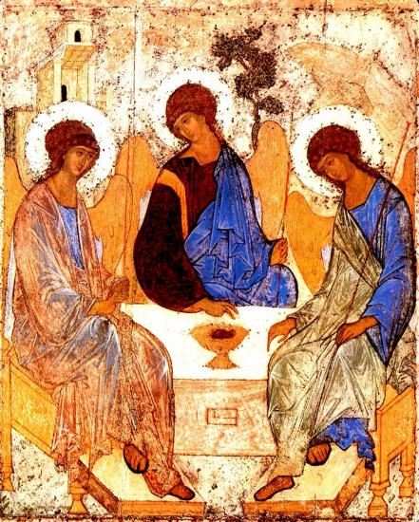

Slide 44
AGNEAU DE DIEU AGNEAU VAINQUEUR
Refrain :
Agneau de Dieu, Agneau vainqueur,
Prends pitié de nous, pécheurs !
Agneau de Dieu, Agneau vainqueur,
Prends pitié de nous, pécheurs !
Couplet 1 :
Heureux qui lave son vêtement dans le sang de l'Agneau :
Il aura droit aux fruits de l'arbre de la vie !

Slide 45
Refrain :
Agneau de Dieu, Agneau vainqueur,
Prends pitié de nous, pécheurs !
Agneau de Dieu, Agneau vainqueur,
Prends pitié de nous, pécheurs !
Couplet 2 :
Heureux qui lave son vêtement dans le sang de l'Agneau :
Il franchira les portes de la cité de Dieu !

Slide 46
Refrain :
Agneau de Dieu, Agneau vainqueur,
Prends pitié de nous, pécheurs !
Agneau de Dieu, Agneau vainqueur,
Prends pitié de nous, pécheurs !
Couplet 3 :
Heureux qui lave son vêtement dans le sang de l'Agneau :
Gratuitement il boira l'eau de la vie !
Agneau de Dieu, Agneau vainqueur,
Donne-nous la paix Seigneur!
Agneau de Dieu, Agneau vainqueur,
Donne-nous la paix Seigneur!

Slide 48
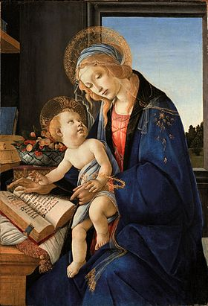

Slide 49
PRIÈRE POUR LA PAIX
Seigneur Jésus Christ, tu as dit à tes apôtres :
« Je vous laisse la paix, je vous donne ma paix » ,
ne regarde pas nos péchés
mais la foi de ton Eglise :
pour que ta volonté s’accomplisse,
donne-lui toujours cette paix,
et conduis-la vers l’unité parfaite,
Toi qui règnes pour les siècles des siècles.
Amen

Slide 51
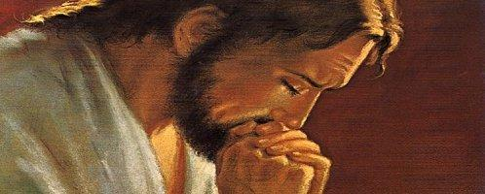

Slide 52
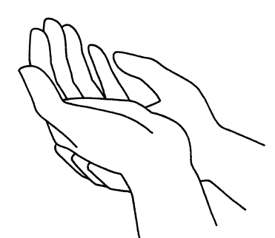
Seigneur Jésus,
viens en moi,
et aide-moi, avec Marie,
à te rendre chaque jour
plus présent dans notre monde

Slide 53
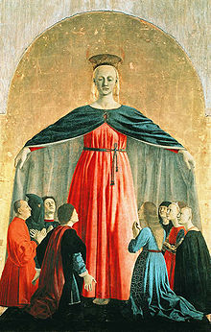

Slide 54
Tu fais ta demeure en nous
Refrain:
  Tu es là présent, livré pour nous.
  Toi le tout-petit, le serviteur.
  Toi, le Tout-Puissant, humblement tu t’abaisses.
  Tu fais ta demeure en nous Seigneur.
Le pain que nous mangeons,
le vin que nous buvons,
C’est ton corps et ton sang,
Tu nous livres ta vie,
tu nous ouvres ton cœur,
Tu fais ta demeure en nous
Seigneur.

Slide 55
Tu fais ta demeure en nous
Refrain:
  Tu es là présent, livré pour nous.
  Toi le tout-petit, le serviteur.
  Toi, le Tout-Puissant, humblement tu t’abaisses.
  Tu fais ta demeure en nous Seigneur.
Par le don de ta vie, tu désires
aujourd’hui
Reposer en nos cœurs,
Brûlé de charité, assoiffé d’être
aimé,
Tu fais ta demeure en nous
Seigneur.

Slide 56
Tu fais ta demeure en nous
Refrain:
  Tu es là présent, livré pour nous.
  Toi le tout-petit, le serviteur.
  Toi, le Tout-Puissant, humblement tu t’abaisses.
  Tu fais ta demeure en nous Seigneur.
Unis à ton Amour, tu nous veux
pour toujours
Ostensoirs du Sauveur,
En notre humanité, tu rejoins
l’égaré,
Tu fais ta demeure en nous
Seigneur.

Slide 58
Marie Maman
Ref: Marie maman,
toi qui nous aimes tant, apprends-nous chaque jour
à vivre comme toi
dans l’amour.
Dans nos moments de faiblesse, tu viens pour nous guider, Dans nos moments de tristesse, nous réconforter.

Slide 59
Ref: Marie maman,
toi qui nous aimes tant, apprends-nous chaque jour
à vivre comme toi
dans l’amour.
Dans les jours de solitude,
tu marches à nos côtés,
Dans les moments d’inquiétude,
tu viens nous éclairer.

Slide 60
Ref: Marie maman,
toi qui nous aimes tant, apprends-nous chaque jour
à vivre comme toi
dans l’amour.
3. Dans les moments de détresse, au soir de notre vie,
Tu nous donnes ta tendresse, tu nous donnes ton Fils.

Slide 62
Prière de la communauté
Marie, tu es la fille que tout parent souhaite
ouvre notre jeunesse à l’aventure de la foi,
où les jeunes pourront inventer, créer, imaginer
et suivre Jésus – Christ.
Marie, tu es la femme que tout homme espère,
présente au quotidien des jours difficiles.
Veille sur nos familles, sur les parents
sur tous les projets qu’ils portent.
Marie, tue es la Mère que nous attendions.
Tu viens donner au monde celui qu’on espérait-
Tu sais ce que nous sommes et ce que nous vivons
Accueille nos prières
pour les malades, pour notre paroisse,
pour les plus fragiles d’entre nous-
JE VOUS SALUE MARIE …
Amen.

Slide 63
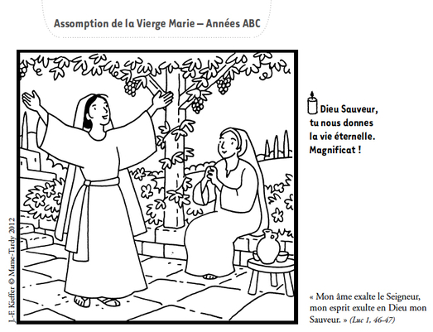

Slide 64
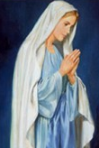

Slide 65
Vierge sainte, Dieu t’a choisie
1/ Vierge Sainte, Dieu t'a choisie
Depuis toute éternité
Pour nous donner son fils bien-aimé
Pleine de grâce, nous t'acclamons
Ave, Ave, Ave Maria
2/ Ô Marie, refuge très sûr
Pour les hommes, tes enfants
Tu nous comprends et veilles sur nous
Pleine de grâce, nous te louons
Ave, Ave, Ave Maria
3/ Tu demeures près de nos vies
Nos mystères et nos espoirs
Pour que la joie remplisse nos cœurs
Pleine de grâce, nous t'acclamons
Ave, Ave, Ave Maria

Slide 66
4/ Ô Marie, modèle éclatant
Pour le monde d'aujourd'hui
Tu nous apprends ce qu'est la beauté
Pleine de grâce, nous t'admirons
Ave, Ave, Ave Maria
5/ Tu nous mènes auprès de ton fils
Qui nous parle de l'amour
Et nous apprend ce qu'est le pardon
Pleine de grâce, nous t'écoutons
Ave, Ave, Ave Maria
6/ Rendons gloire au Père très bon
À son fils ressuscité
Au Saint-Esprit qui vit en nos cœurs
Dans tous les siècles des siècles, amen
Ave, Ave, Ave Maria
Ave, Ave, Ave Maria

Slide 67
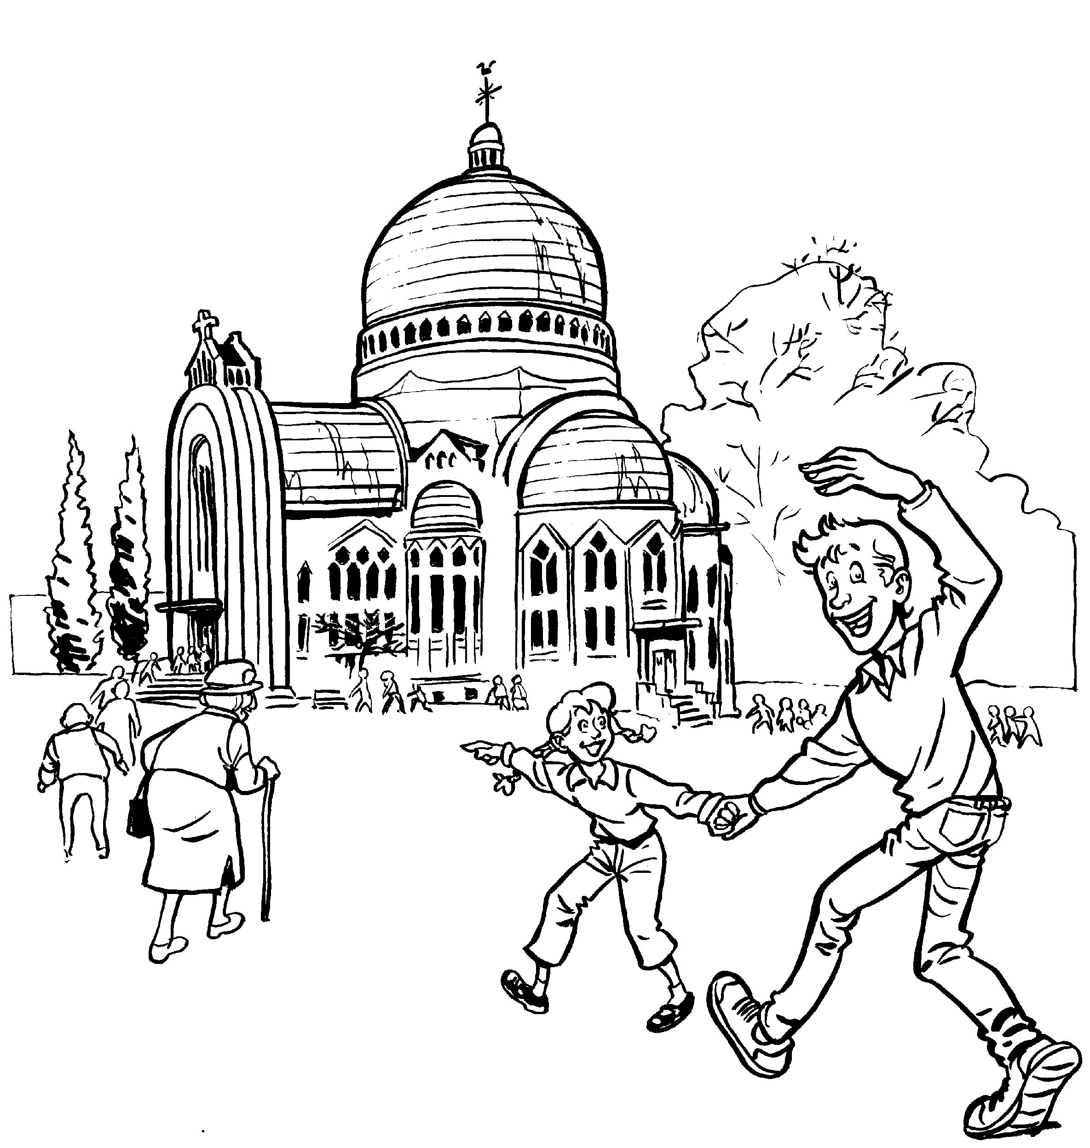
BONNE FÊTE DU 15 AOÛT A TOUS !

Slide 68
